Slide 1
DeepDB: Learn from Data, not from Queries!
Benjamin Hilprecht, Andreas Schmidt, Moritz Kulessa,
Alejandro Molina, Kristian Kersting and Carsten Binnig
Technical University Darmstadt, Germany, +KIT, Germany
分享人：孟浩东

Slide 2
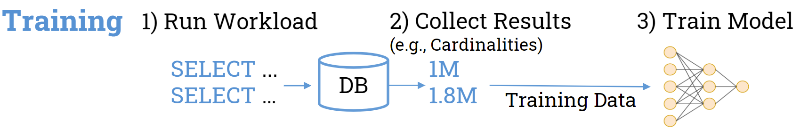
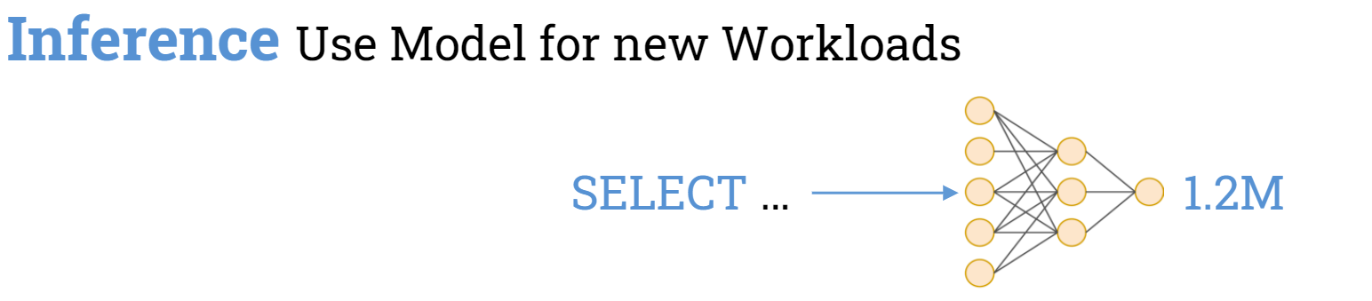
Workload-Driven Learning
Learned DBMS Components: Replace Parts of DB with ML Model
Today: Workload-Driven (e.g., for Cardinality Estimation)
👎 10Ks of Queries for Training Data
👎 Re-Run for Updates
Notes:
目前有很多将机器学习应用到数据库管理系统的应用， 比较典型的做法是将数据库的某部分组件替换成机器学习模型， 比如基数估计部件或者查询优化器，（参数估计的概念）
目前最常用的是基于工作负载的方法，例如，我们如果想训练一个模型， 就需要先执行一个比较有代表性的工作负载（一堆sql），然后得到结果， 用它们去训练模型
推理的时候，用模型预测想要估计的工作负载，得到基数
但是这种方法存在比较大的缺陷就是它需要在一个可能很大的数据库上执行很多的查询来训练模型
一旦更新数据就要重新训练， 代价很大
这种方法不止用于参数估计，也用于一些其他组件的学习， 它们也都具有这些缺点

Slide 3
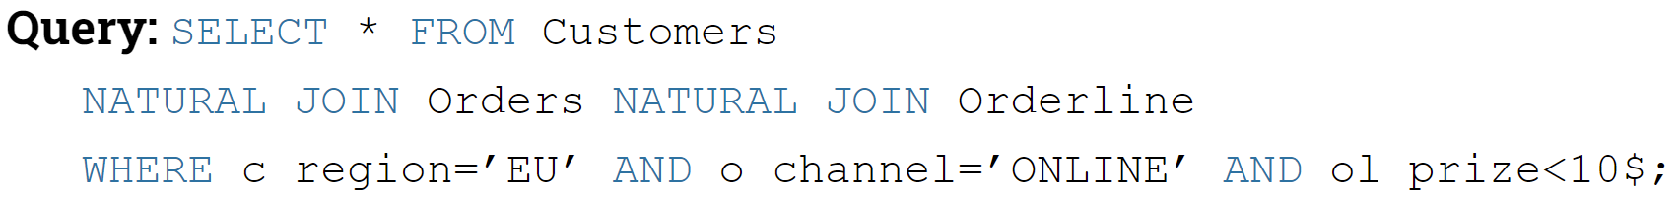
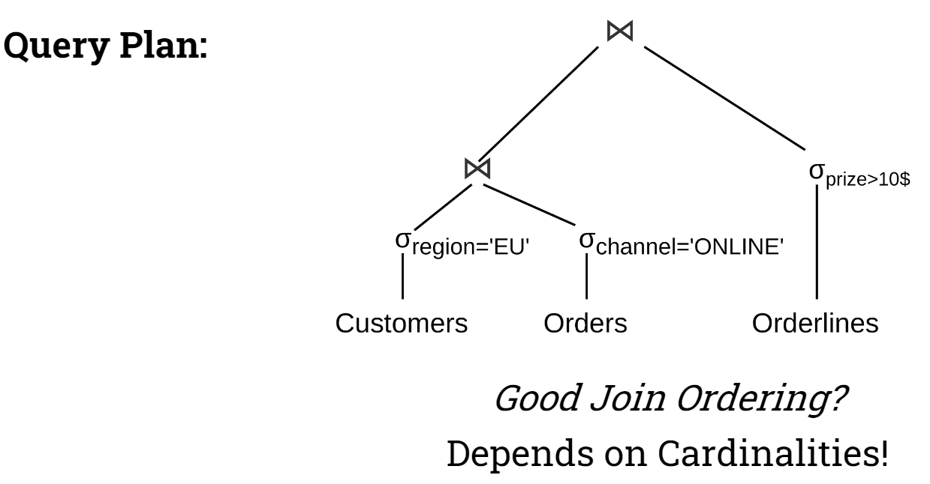
Cardinality Estimation Problem
10M
5M
Notes:
给定带连接和谓词的查询，执行查询计划， 先连接，，再连接
那么这样是好连接么？或许先连接xx xx更好？
这就取决与基数
比如，先 获得到5M个元组，但是先连接ooo 就只有1M个
这样就得到一个更好的查询计划
所以基数估计的目标就是预测这种类似的中间基数，获得更好的查询计划

Slide 4
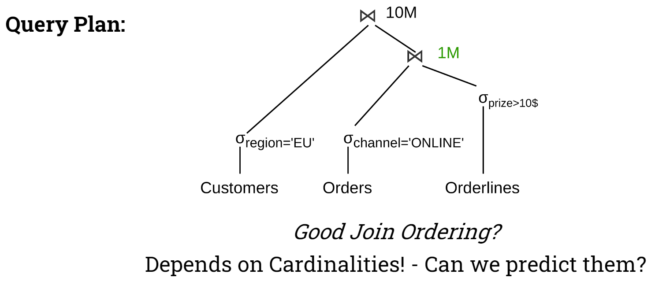
Cardinality Estimation Problem

Slide 5


Cardinality Estimation Problem
Classical approaches (e.g., Histograms)
Assume Independence (i.e., Ignore Correlations)
e.g., P(prize>10$∧channel=’online’)≠P(prize>10$)⋅P(channel=’online’)
20%
80%
60%
👎 Inaccurate Cardinality Estimates
👎 Suboptimal Join Orderings
Learned Cardinality Estimation (Workload-Driven): DNN predicts Cardinalities (Kipfet al. 2019)
👍 Learns Correlations
👎 Downsides of Workload-Driven Learning
Notes:
基数估计的经典方法是直方图，这里存在一个完全独立假设 ，忽略数据中的关联，
例如想知道网上出售的大于10刀的商品， 此时会计算边缘概率，也即是大于10和网上的概率， 分别是80 60 ，撑起来，最终计算结果并不一定准确，
因为数据是有关联的，比如网上买的商品更便宜
这就会让CE不准， 进而导致连接顺序次优，
然后就出现了基于工作负载的学习方法，来CE， 关联被DNN学到，所以会估计的更准，但是这就存在之前我们说的问题了

Slide 6
Workload-Driven Learning
Learned DBMS Components: Replace Parts of DB with ML Model
Today: Workload-Driven (e.g., for Cardinality Estimation)
👎 10Ks of Queries for Training Data
👎 Re-Run for Updates
Notes:
目前有很多将机器学习应用到数据库管理系统的应用， 比较典型的做法是将数据库的某部分组件替换成机器学习模型， 比如基数估计部件或者查询优化器，（参数估计的概念）
目前最常用的是基于工作负载的方法，例如，我们如果想训练一个模型， 就需要先执行一个比较有代表性的工作负载（一堆sql），然后得到结果， 用它们去训练模型
推理的时候，用模型预测想要估计的工作负载，得到基数
但是这种方法存在比较大的缺陷就是它需要在一个可能很大的数据库上执行很多的查询来训练模型
一旦更新数据就要重新训练， 代价很大
这种方法不止用于基数估计，也用于一些其他组件的学习， 它们也都具有这些缺点

Slide 7
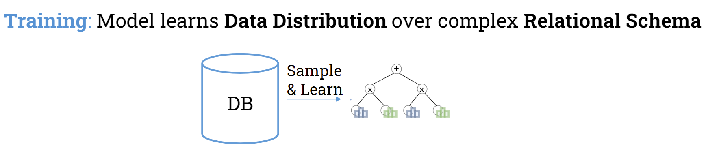
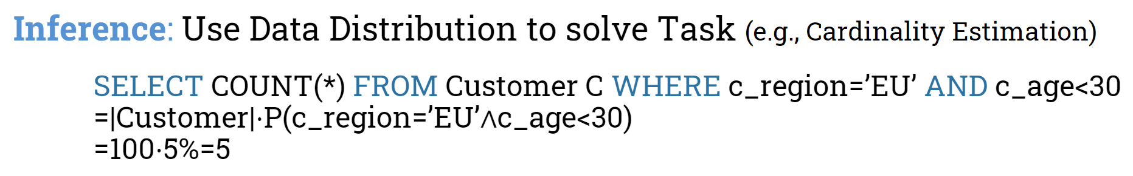
Data-Driven Learning
👍 No Training Workload
👍 Updateable
👍 One Model for various Tasks (AQP, Cardinality Estimation, etc.)
Notes:
这就引出了本文提到的数据驱动的方法
核心思想是不从查询中学习， 而是学习关系模式的数据分布， 运行时使用已知的数据分布解决问题
比如这里的例子， 我们想知道有多少顾客来自欧洲且年龄小于30， 我们会计算对应的概率乘以顾客总数得到最终答案
优点是，不需要执行训练工作负载，而是直接从数据学习
可更新，不用重新训练
我们这里主要讲解基数估计，但是该模型可以应用多很多任务（AQP…)

Slide 8
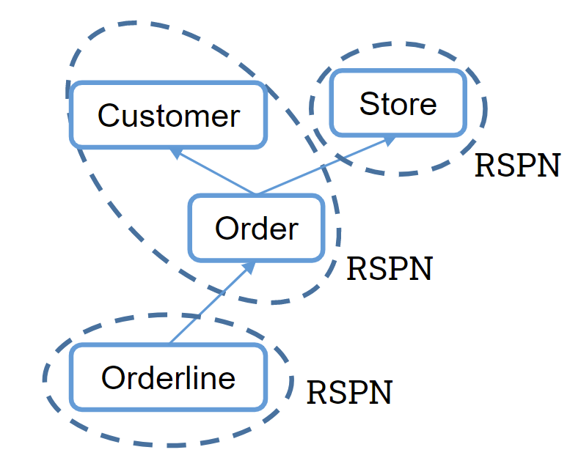
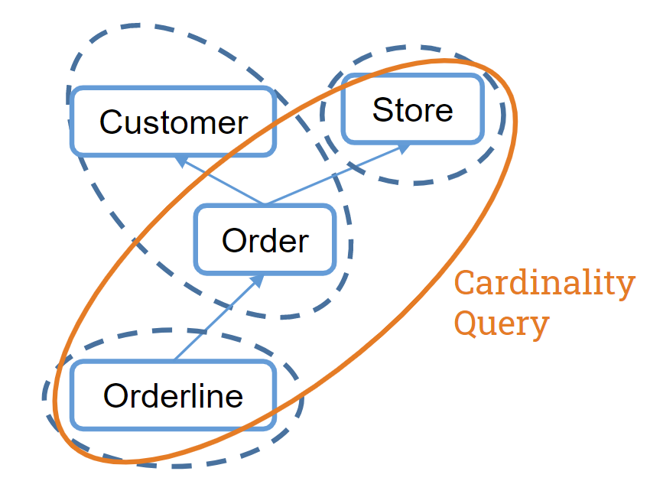
DeepDB
Learns from Data by introducing
Relational Sum-Product Networks (RSPNs):
Models tailored for Correlations
Updateable
Probabilistic Query Compilation to combine RSPNs for Queries
Notes:
DeepDB是完全数据驱动的，源自于以下两方面
1 提出新模型 rspn, 捕获数据中的关联
为了适应更大的关系模式， 这里不是对整个数据库学习单独的rspn， 而是适当的针对关联学习多个模型
另外这个模型完全可更新，不用重新训练
2 引入概率查询编译，允许我们组合多个模型来做出预测，也就是可以为跨越多个模型的查询做参数估计
这两方面使得deepdb能从复杂关系模式学习数据分布
接下来介绍rspn工作方法， 并且展示如何用PQC扩展到两个模式

Slide 9
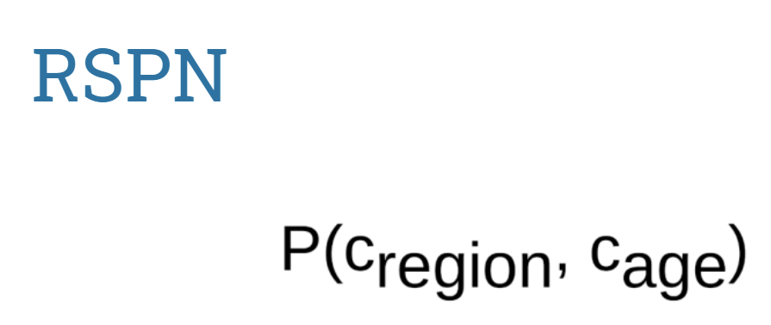
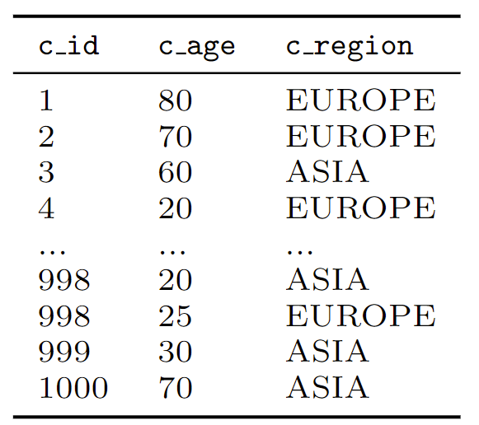
DeepDB: Single Table Case
Relational Sum-Product Networks: Recursively Create Row Clusters (Sum Node) and Split Independent Columns (Product Node)
Customer Sample
Notes:
接下来演示rspn在单独表中的工作方式
核心思想是递归的将数据划分为不同的簇，引入了Sum节点， 以及划分独立的列，引入Product节点
例如， 有一个顾客表， 我们想学习age 和 region的概率分布
首先会创建年长的欧洲顾客的簇，以及年轻的亚洲顾客的簇，在这些簇里数据分布是独立的， 此时可以引入p节点分割列，
对剩下的簇，就可以学习传统的直方图组成叶子节点，现在就可以计算列上的概率了

Slide 10
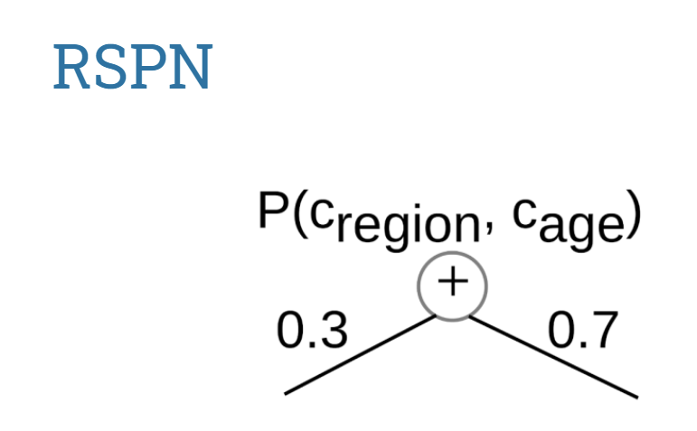
DeepDB: Single Table Case
Relational Sum-Product Networks: Recursively Create Row Clusters (Sum Node) and Split Independent Columns (Product Node)
Customer Sample
Older European
Younger Asian

Slide 11
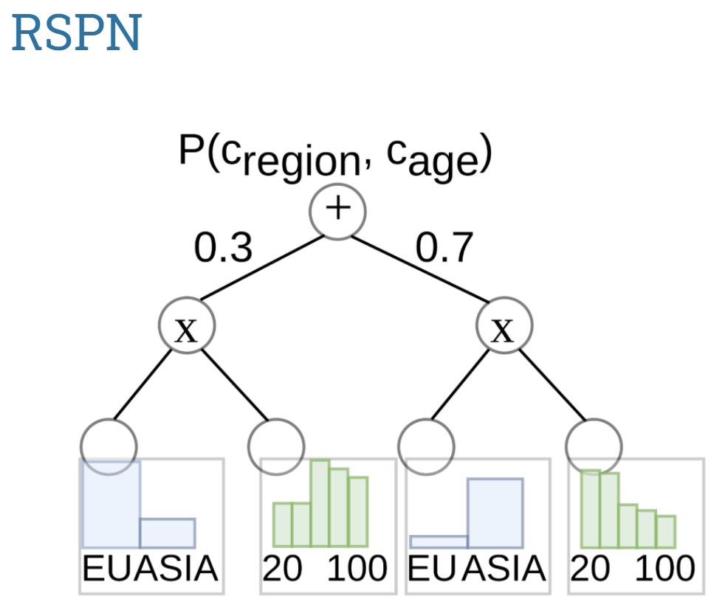
DeepDB: Single Table Case
Relational Sum-Product Networks: Recursively Create Row Clusters (Sum Node) and Split Independent Columns (Product Node)
Customer Sample
Older European
Younger Asian

Slide 12
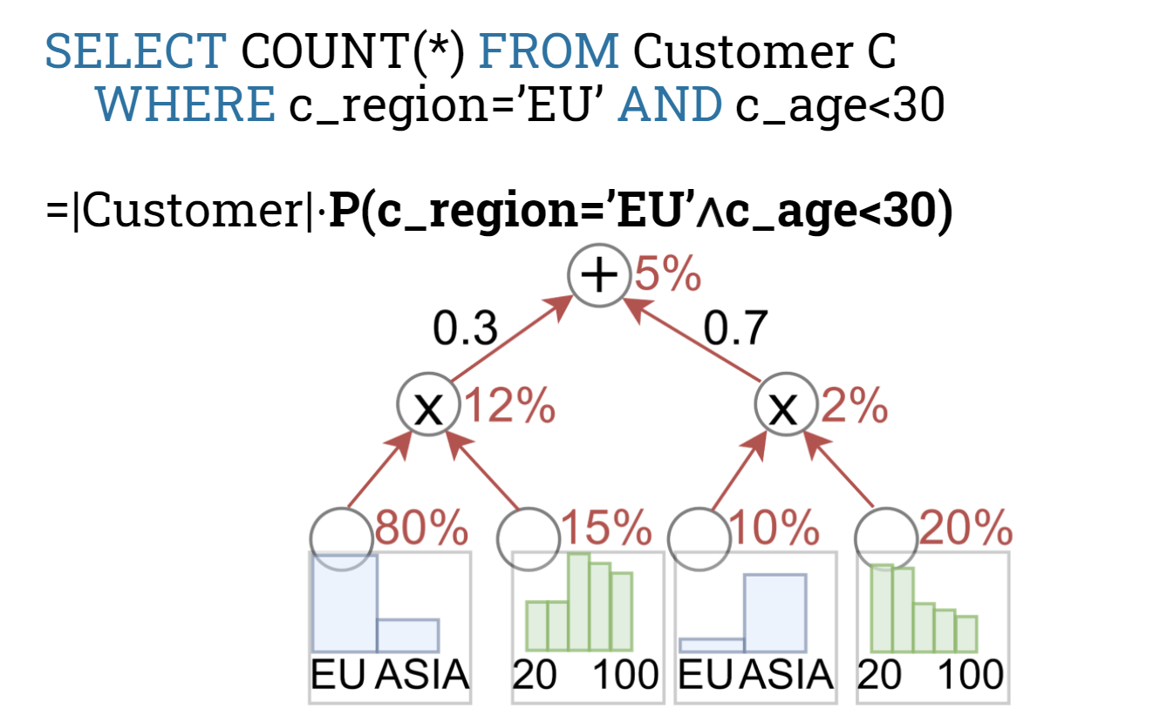
DeepDB: Single Table Case
Relational Sum-Product Networks: Recursively Create Row Clusters (Sum Node) and Split Independent Columns (Product Node)
Customer Sample
Notes:
例如我想知道多少顾客是小于三十的欧洲人？
我们就会把这个条件传递到叶子节点
在p节点坐乘机， 在s节点做加权平均

Slide 13
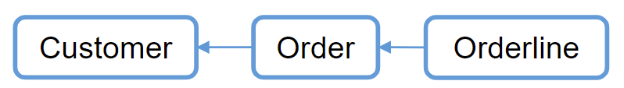
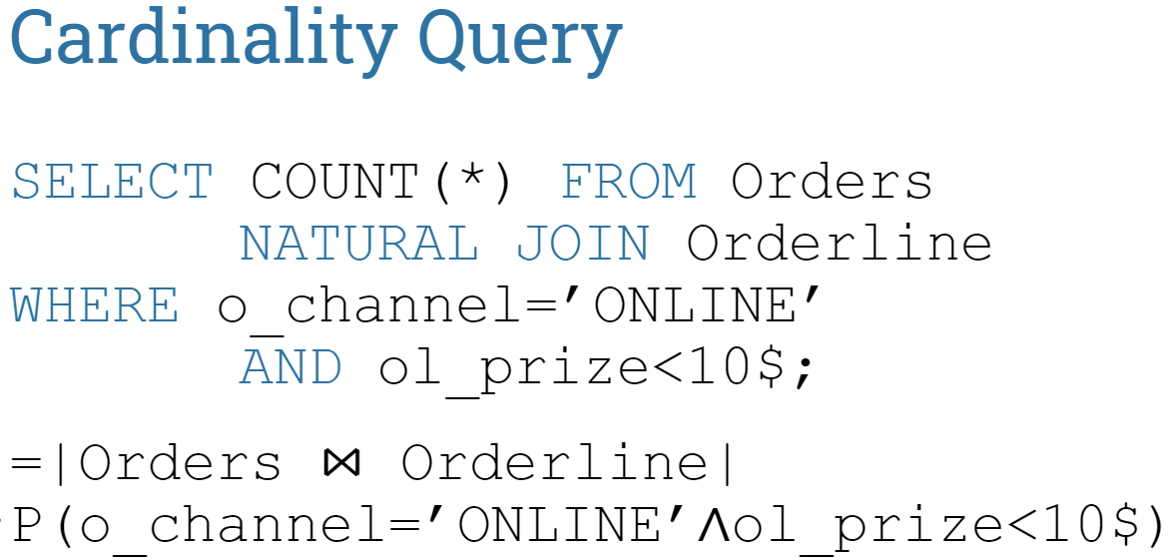
Naive Scaling to Schemas
Example Schema: Which RSPNs should we learn?
Naive Solution : Learn RSPN for every Join
Customer
Order
Orderline
Customer ⋈ Order
Order ⋈ Orderline
Customer ⋈ Order ⋈ Orderline
👎 Does not scale to large Schemas
Notes:
刚讲了一个表的情况，下面讲一下这个技术怎么扩展到更大的关系模式，
一个简单的想法是针对每种可能的连接都学习一个rspn
在执行的时候，如果我们要执行的是o和ol的连接查询，,就用对应的模型去计算概率
但是这很难扩展到更大的关系模式， 即使是对于我们这个小李子， 也要 学习很多个模型

Slide 14
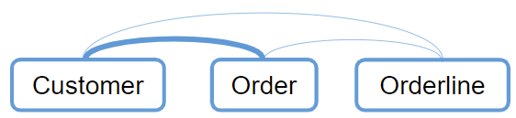
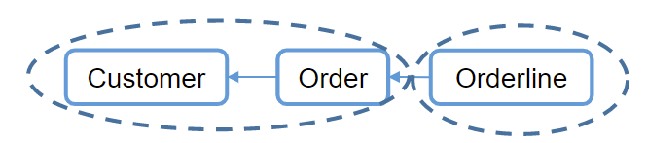
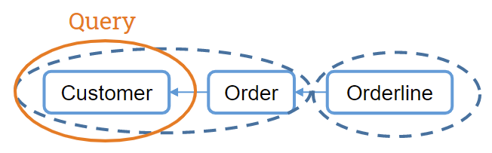
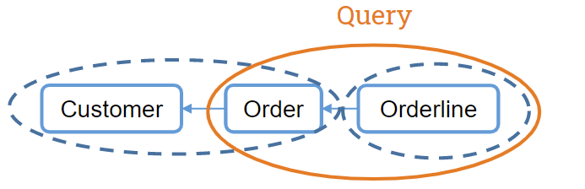
Naive Scaling to Schemas
Example Schema: Which RSPNs should we learn?
Training: Compute Pairwise
Correlations of Tables
Optimize over which Schemas RSPNs
should be learned
RDC
Probabilistic Query Compilation: use partial or combine RSPNs
👍 When applied recursively: Arbitrary Ad-Hoc Joins (No a-priori Knowledge about Joins required)
Notes:
Deepdb的做法: 首先计算每两个表的相关性，基于这个信息去判断应该学习哪个连接的模型，
对这个例子， 我们可能就要学习c和o的， 因为他们俩关联更大， 另外我们还要再学一个ol模型
运行时，我们可以查询rspn的局部关系，也可以查询组合， 成为概率查询编译
递归的使用这个技术，可以应对任意连接，而不需要知道执行的时候会出现什么连接

Slide 15
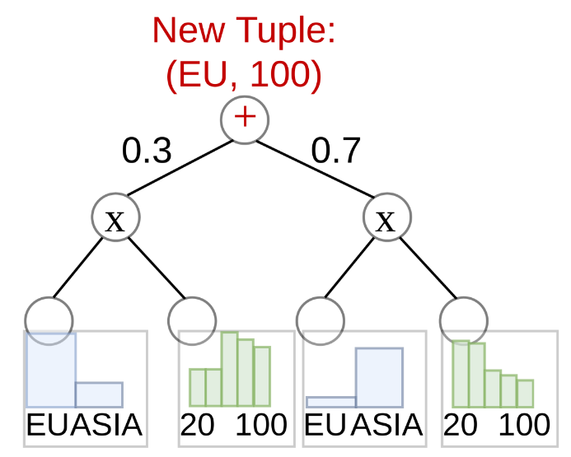
DeepDB: Updates
Idea: Top-Down Pass of updated Tuples, adapt Sum Weights (Frequency of Row Clusters) & Leaf Histograms
Example: INSERT INTO Customer(region, age) VALUES(Europe, 100);
Notes:
之前提到， rspn支持高效更新，基本思想是自上而下的传递更新元组，
更新时， 经过sum节点更新权重， 最后叶子节点也会被调整，假设插入一个xx
这个元组属于左边的老欧洲人的簇，提高左边的权重，然后分割元组，更新叶子的直方图
那这个过程是很迅速的， 仅仅取决于节点个数，不需要 重新训练

Slide 16
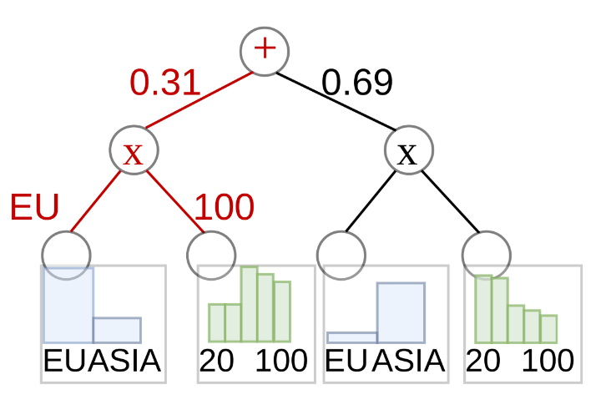
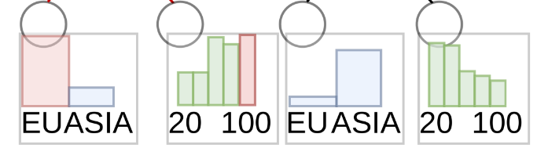
DeepDB: Updates
Idea: Top-Down Pass of updated Tuples, adapt Sum Weights (Frequency of Row Clusters) & Leaf Histograms
Example: INSERT INTO Customer(region, age) VALUES(Europe, 100);

Slide 17
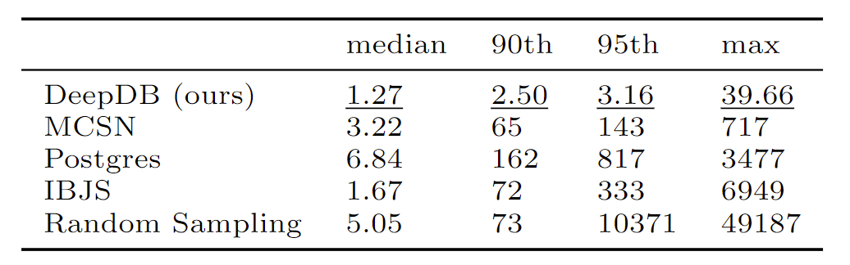
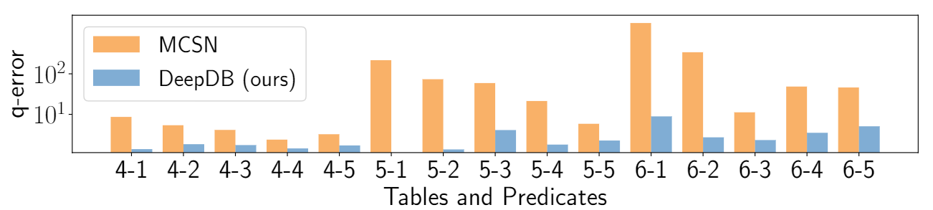
Experiment: Cardinality Estimation
IMDB-dataset with Job-light Queries, measured Q-Error for
DeepDB
MSCN (Kipf et al. 2019)
Non-Learned Approaches (Index Based Join Sampling, Random Sampling)
👍Orders of Magnitude More Accurate
👍MBs of Storage for Dataset of several GBs
👍Improved Generalization to Larger Joins
👍Up to Two Orders of Magnitude Improvement
Notes:
实验部分， 这里评估了提出的数据驱动的方法在基数估计的准确率
使用Job-l benchmark 评估q-error， 与mscn比较， 他是基于工作负载的， 基准中表现最好的，
另外在不同的连接数量和谓词数量也分别进行了实验， DeepDB的表现也很好， 对更大的连接也能很好的泛化

Slide 18
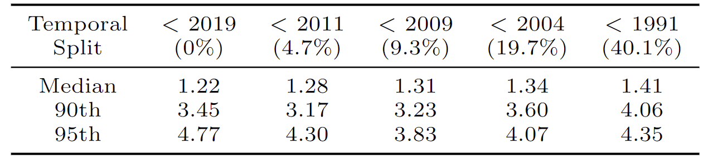
Experiment: Update Performance
Job-light Benchmark with Updates:
Insert only Movies up to certain Year & Learn RSPNs
Update without Retraining for remaining Movies
👍 Stable Accuracy even for Large Updates
👍 55K Updates/sec
Notes:
另外论文也针对更新的效果进行了检验
这里为了更符合现实情况， 利用某年之前的电影数据学习模型， 利用剩下的去插入更新，
从结果也可以看到， 对于不同的更新比例， rspn的预测结果没有很大的浮动，
同时更新速度也非常的块

Slide 19
DeepDB: Learn from Data, not from Queries!
Data-Driven Learning: No Workload For Training
RSPNs Learn Data Distribution over Relational Schemas
Probabilistic Query Compilation to Combine RSPNs
Outperforms SOTA for Cardinality Estimation

Slide 20
Thanks!

